Slide 1



本书编委会 编著

Slide 2

第3章 HTML文件的整体结构
  3.1 文件头部内容
  3.2 主体内容<body>
HTML/CSS/JavaScript 标准教程实例版（第3版）

Slide 3

1．HTML头部文件和主体文件 例1-1
头部标记是成部标记是成对的<head></head>，主体标记是成对的<body></ body >
<html>
<head>
<title>设置页面边距</title>
</head> <body topmargin=0 leftmargin=20 right margin=20 bottomnargin=180>
&nbsp;&nbsp; 2007年1月16日，电子工业出版社博文视点公司召开了“博文视点三周年庆典暨颁奖晚会”。刚刚过去的2006年对博文视点的发展来说是意义非凡的一年，在市场不断变化，道路并不平坦的一年中，博文视点能够稳住军心，坚持自己的出版方向，逐渐成为IT出版界的旗舰级机构。
</body> </html>
头部文件
主体文件
返回

Slide 4
3.1 文件头部内容
3.1.1 设置页面标题<title>
3.1.2 设置基底网址<base>
3.1.3 设置基准文字<basefont>
3.1.4 定义元信息<meta>
3.1.5 设置页面关键字——keywords
3.1.6 设置页面过期时间——expires

Slide 5
3.1.1 设置页面标题<title>
  基本语法
<html>
<head>
<title >请在此输入标题名</title>
</head>
<body>
</body>
</html>

Slide 6
3.1.1 设置页面标题<title>
  语法说明
在网页中设置网页的标题，只要在HTML文件的头部文件的<title></title>中输入标题信息就可以在浏览器的上显示

Slide 7
3.1.1 设置页面标题<title>
  实例代码
<! 实例3-1-1代码>
<html>
<head>
<title>请在此输入标题名</title> </head>
<body> 请看标题栏!
</body>
</html>
  此行代码用于插入HTML显示的标题

Slide 8
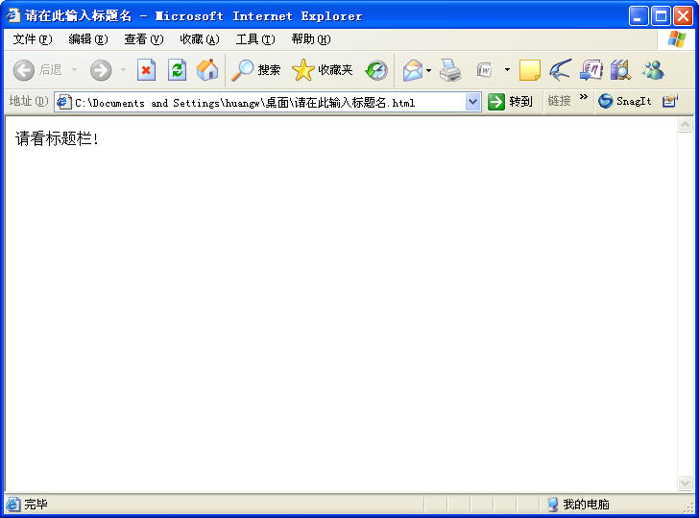
3.1.1 设置页面标题<title>
  网页效果

Slide 9
3.1.2 设置基底网址<base>
  基本语法
<html>
<head>
<base href=”文件路径” target=“目标窗口”>
</head>
<body>
</body>
</html>

Slide 10
3.1.2 设置基底网址<base>
  语法说明
href用于设置网页文件链接的地址，target用于设置页面显示的目标窗口。

Slide 11
3.1.2 设置基底网址<base>
  实例代码
此行代码表示：当网页代码运行后，把鼠标放在设置好链接的“博文视点”上面，在状态栏上会显示“博文视点”链接的完整地址，并且在单击该链接后，网页会在当前窗口中被打开。
<! 实例3-1-2代码 >
<html>
<head>
<base href="http://www. Broad view. com.cn" target="_self"> </head>
<body>
2007年1月16日，电子工业出版社<A href="index">博文视点</A>公司召开了“博文视点三周年庆典暨颁奖晚会”。
刚刚过去的2006年对博文视点的发展来说是意义非凡的一年，在市场不断变化，道路并不平坦的一年中，博文视点能够稳住军心，坚持自己的出版方向，逐渐成为IT出版界的旗舰级机构。
</body>
</html>

Slide 12
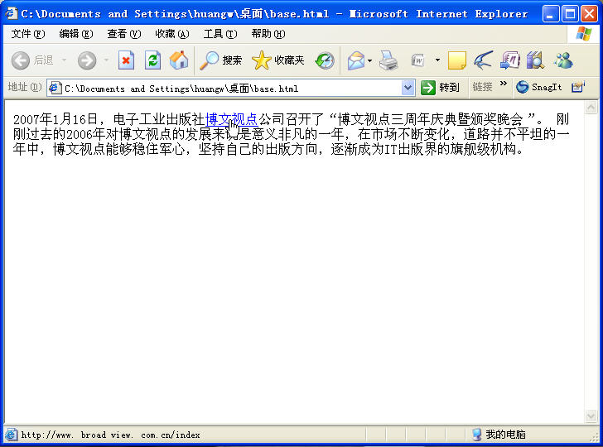
3.1.2设置基底网址<base>
  网页效果

Slide 13
3.1.3设置基准文字<basefont>
  基本语法
<html>
<head>
<basefont face=”” size=”” color=””>
</head>
<body>
</body>
</html>

Slide 14
3.1.3设置基准文字<basefont>
  语法说明
➢ <basefont>标记用于设置网页中的文字；
➢ face属性用于设置文字的名称，可以是宋体、隶
体、楷体等；
➢ size属性用于设置字号的大小；
➢ color用于设置字体的颜色。

Slide 15
3.1.3设置基准文字<basefont>
  实例代码
此行代码表示将网页中文字的字体设置为“宋体”，字号大小为“h2”，颜色为“#666666”（灰色）。
<! 实例3-1-3代码 >
<html>
<html>
<head>
<basefont face="宋体" size="h2" color ="#666666"> </head>
<body>
2007年1月16日，电子工业出版社<A href="index">博文视点</A>公司召开了“博文视点三周年庆典暨颁奖晚会”。
</body>
</html>

Slide 16
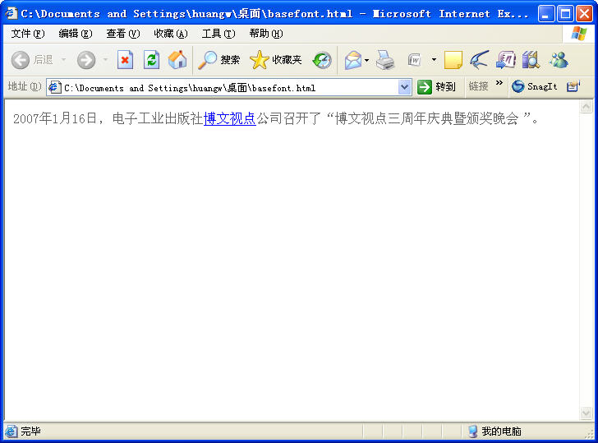
3.1.3设置基准文字<basefont>
  网页效果

Slide 17
3.1.4定义元信息<meta>
  基本语法
<meta http-equiv=”” name=”” content=””>

Slide 18
3.1.4定义元信息<meta>
  语法说明
<meta>标记中的http-equiv属性用于设置一个http的标题域，但确定值由content属性决定，name属性用于设置元信息出现的形式，content属性用于设置元信息出现的内容。

Slide 19
3.1.4定义元信息<meta>
  实例代码
此行代码表示：当给各项输入正确的属性值后，都会在网页中显示一定的效果。
<! 实例3-1-5代码 >
<html>
<head>
<meta http-equiv=”” name=”” content=””> …
</head>
<body>
…
</body>
</html>

Slide 20
3.1.5设置页面关键字－keywords
  基本语法
<meta name=”keywords” content=”value”>

Slide 21
3.1.5设置页面关键字－keywords
  语法说明
Keywords用于说明定义的是关键字，value用于说明为该网页定义的关键字，可以是多个关键字。

Slide 22
3.1.5设置页面关键字－keywords
  实例代码
此行代码表示在该HTML文件中，定义的关键字为“计算机、英语、经管、财会、职场”，当利用搜索引擎搜索图书时，输入任何一个关键字都可以搜索到该网页。
<! 实例3-1-5代码 >
<html>
<head>
<title>设置文件关键字</title>
<meta name=”keywords” content=”计算机、英语、经管、财会、职场”> …
</head>
<body>
…
</body>
</html>

Slide 23
3.1.6设置页面过期时间－expires
  基本语法
<meta http-equiv=”expires” content=”value”>
  语法说明
expires用于设计页面过期时间，content属性设置具体过期时间值。

Slide 24
3.1.6设置页面过期时间－expires
  实例代码
<! 实例3-1-6代码 >
<html>
<head>
<title>设置页面过期时间</title>
<meta http-equiv=”expires” content =”FRI,1 JUN 2007 00 00 00 GMT”>
</head> <body>
</body>
</html>
Expires用于设置网页的过期时间，content给出了网页过期的具体时间值。
返回

Slide 25
3.2 主体内容<body>
3.2.1 设置页面背景——bgcolor
3.2.2设置页面边距——topmargin、leftmargin、rightmargin、bottomnargin
3.2.3 设计正文颜色——text

Slide 26
3.2.1 设置页面背景——bgcolor
基本语法
<body bgcolor=””>
语法说明
利用<body>标记中的bgcolor属性，可以设置网页的背景颜色。

Slide 27
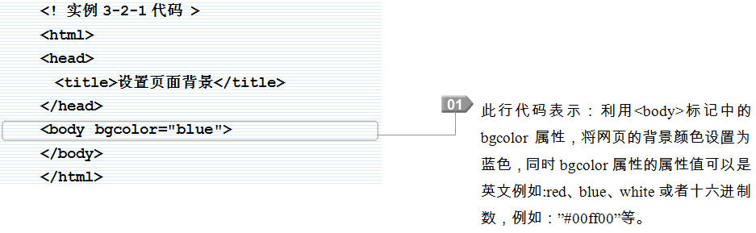
3.2.1 设置页面背景——bgcolor
实例代码

Slide 28
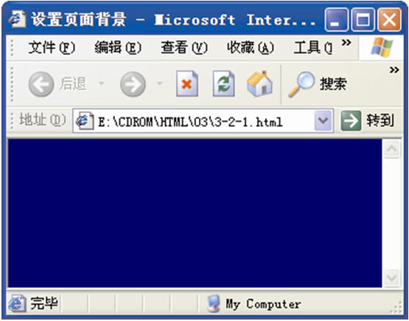
3.2.1 设置页面背景——bgcolor
页面背景设置显示

Slide 29
3.2.2设置页面边距——topmargin、leftmargin、rightmargin、bottomnargin
基本语法
<body topmargin=value leftmargin=value rightmargin=value
bottomnargin=value>

Slide 30
3.2.2设置页面边距——topmargin、leftmargin、rightmargin、bottomnargin
语法说明
通过设置topmargin/leftmargin/rightmargin/bottomnargin不同的属性值来设置显示内容与浏览器的距离：
➢ topmargin设置到顶端的距离
➢ leftmargin设置到左边的距离
➢ rightmargin设置到右边的距离
➢ bottommargin设置到底边的距离。

Slide 31
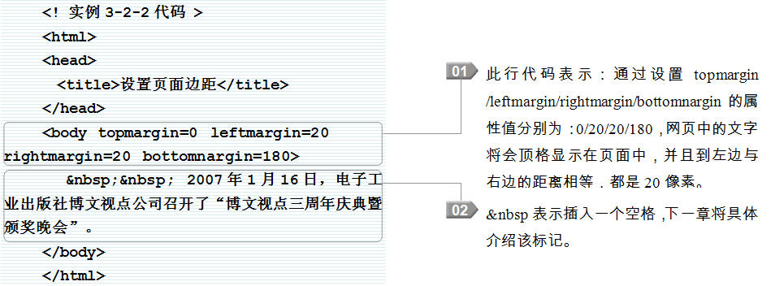
3.2.2设置页面边距——topmargin、leftmargin、rightmargin、bottomnargin
实例代码

Slide 32
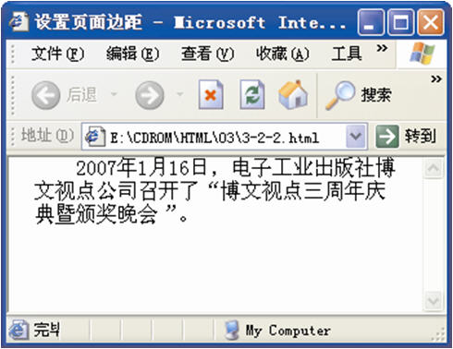
3.2.2设置页面边距——topmargin、leftmargin、rightmargin、bottomnargin
页面边距设置显示

Slide 33
3.2.3 设计正文颜色——text
基本语法
<body text=””>
</body>

Slide 34
3.2.3 设计正文颜色——text
语法说明
在<body>标记中，利用text属性设置文档的颜色时，还可以进行其他的设置，例如：背景、字体等。

Slide 35
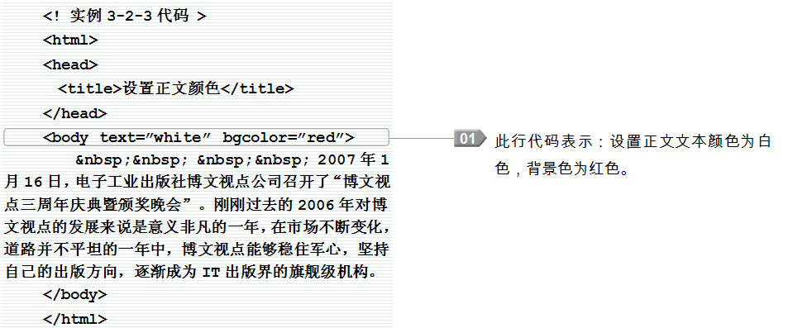
3.2.3 设计正文颜色——text
实例代码

Slide 36
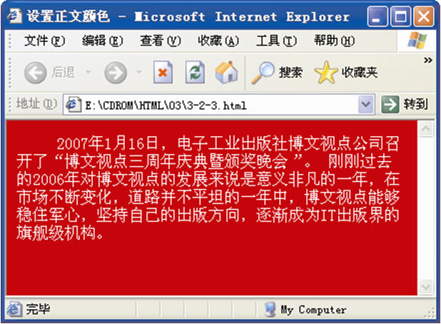
3.2.3 设计正文颜色——text
正文颜色设置显示

